Slide 1

ПРОЕКТ
«НАГРАДЫ ВЕЛИКОЙ ОТЕЧЕСТВЕННОЙ ВОЙНЫ. ОРДЕНА.»
Подготовила ученица 3 «С» класса
Фомичева Вероника
Руководитель проекта
Захарычева Ольга Ивановна.

Slide 2

ЦЕЛЬ ПРОЕКТА:
Узнать о наградах и их значении в Великой Отечественной Войне;
Найти сведения о наградах моих прадедов.

Slide 3
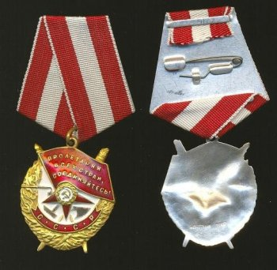
ОРДЕН КРАСНОГО ЗНАМЕНИ
Дата учреждения 16 сентября 1918 года
Первое награждение 30 сентября 1918 года
Последнее награждение 1991
Количество награждений 581 300
Учреждён для награждения за особую храбрость, самоотверженность и мужество, проявленные при защите социалистического Отечества. Орденом Красного Знамени также награждались войсковые части, военные корабли, государственные и общественные организации. Вплоть до учреждения ордена Ленина в 1930 году орден Красного Знамени оставался высшим орденом Советского Союза.

Slide 4
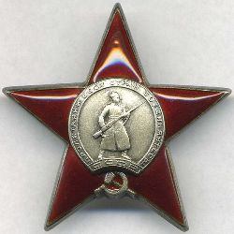
ОРДЕН КРАСНОЙ ЗВЕЗДЫ
Дата учреждения: 6 апреля 1930 года
Первое награждение: В. К. Блюхер
Последнее награждение: 19 декабря 1991 года
Количество награждений: 3876740
Учреждён для награждения за большие заслуги в деле обороны Союза ССР как в военное, так и в мирное время, в обеспечении государственной безопасности.

Slide 5
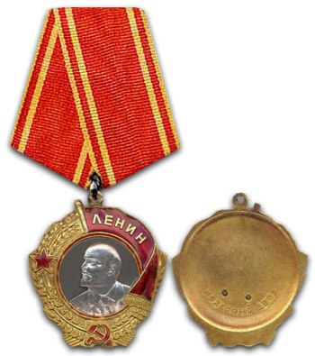
ОРДЕН ЛЕНИНА
Дата учреждения: 6 апреля 1930 года
Первое награждение: 23 мая 1930 года
Последнее награждение: 21 декабря 1991 года
Количество награждений: 431 418
Орден Ленина является высшей наградой СССР за особо выдающиеся заслуги в революционном движении, трудовой деятельности, защите социалистического Отечества, развитии дружбы и сотрудничества между народами, укреплении мира и иные особо выдающиеся заслуги перед Советским государством и обществом.

Slide 6
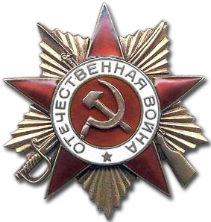
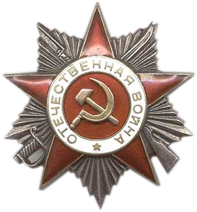
Дата учреждения:
20 мая 1942 год
Первое награждение:
2 июня 1942 года
Количество награждений:
более 9,1 млн
ОРДЕН
ОТЕЧЕСТВЕННОЙ ВОЙНЫ
I степени
ОРДЕН
ОТЕЧЕСТВЕННОЙ ВОЙНЫ
II степени
Орден Отечественной войны I и II степени могли получить лица рядового и начальствующего состава Красной Армии, Военно-Морского Флота, войск НКВД и партизаны, которые проявили в боях с фашистами храбрость, стойкость и мужество либо своими действиями способствовали успеху боевых операций советских войск. Особо оговаривалось право на этот орден гражданских лиц, награждавшихся за вклад в общую победу над врагом.

Slide 7
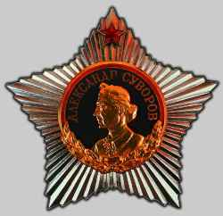
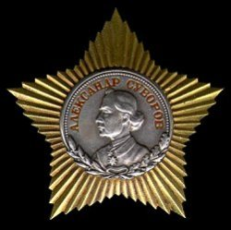
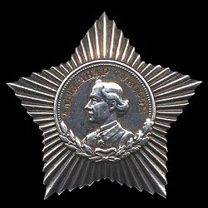
В июне 1942 года было принято решение об учреждении орденов, названных в честь великих русских полководцев—Суворова, Кутузова и Александра Невского. Этими орденами могли награждаться генералы и офицеры Красной Армии за отличие в сражениях с фашистами, за умелое руководство боевыми действиями.
ОРДЕН СУВОРОВА
I степени
ОРДЕН СУВОРОВА
IIстепени
ОРДЕН СУВОРОВА
III степени
Дата учреждения: 29 июля 1942 года
Первое награждение: 28 января 1943
Количество награждений: 7267

Slide 8
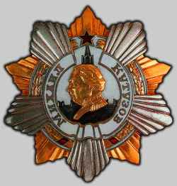
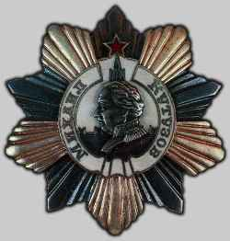
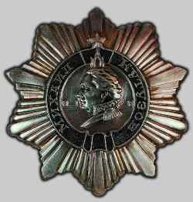
ОРДЕН КУТУЗОВА
I степени
ОРДЕН КУТУЗОВА
II степени
ОРДЕН КУТУЗОВА
III степени
Дата учреждения: 29 июля 1942 года
Первое награждение: 28 января 1943 года
Количество награждений: I степень — 675
II степень — 3326
III степень — 3328

Slide 9
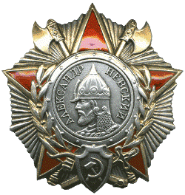
ОРДЕН АЛЕКСАНДРА НЕВСКОГО
Дата учреждения: 29 июля 1942 года
Первое награждение: 5 ноября 1942 года
Количество награждений: 42 165
Награждались офицеры Красной Армии (от командира дивизии до командира взвода) за проявленную инициативу по выбору удачного момента для внезапного, смелого и успешного нападения на врага и нанесение ему крупного поражения с малыми потерями для своих войск; за успешное выполнение боевого задания с уничтожением полностью или большей части превосходящих сил противника; за командование артиллерийским, танковым или авиационным подразделением, нанесшим тяжелый урон противнику.

Slide 10
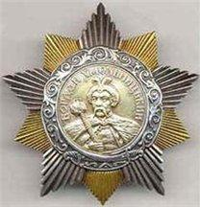
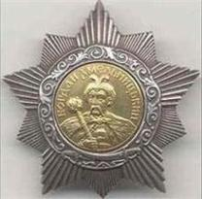
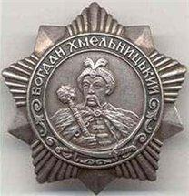
ОРДЕН
БОГДАНА
ХМЕЛЬНИЦКОГО
I степени
ОРДЕН
БОГДАНА
ХМЕЛЬНИЦКОГО
II степени
ОРДЕН
БОГДАНА
ХМЕЛЬНИЦКОГО
III степени
Дата учреждения: 10 октября 1943 года
Первое награждение: 28 октября 1943 года
Количество награждений: 8451
Орденом Богдана Хмельницкого награждались бойцы и командиры Красной Армии, а также партизаны за отличие в боях при освобождении советской земли от фашистских захватчиков.

Slide 11
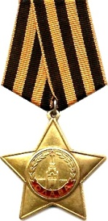
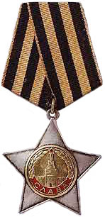
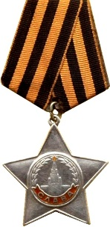
Дата учреждения:
8 ноября 1943 года
Первое
награждение:
28 ноября 1943 года
Количество награждений:
более 1 млн.
ОРДЕН СЛАВЫ
I степени
ОРДЕН СЛАВЫ
II степени
ОРДЕН СЛАВЫ
III степени
Этот знак отличия мог быть выданы за личный подвиг на поле боя, выдавались в порядке строгой последовательности—от низшей степени к высшей.
Орден Славы мог получить тот, кто первым ворвался в расположение противника, кто в бою спас знамя своей части или захватил вражеское, кто, рискуя жизнью, спас в сражении командира, кто сбил из личного оружия(винтовки или автомата) фашистский самолет либо уничтожил до 50 вражеских солдат и т. д.

Slide 12
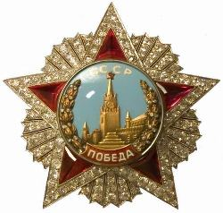
ОРДЕН «ПОБЕДА»
Дата учреждения: 8 ноября 1943 года
Первое награждение: 10 апреля 1944 года
Последнее награждение: 9 сентября 1945 года
(20 февраля 1978 года)
Количество награждений: 19
«Орденом «Победа», как высшим военным орденом, награждаются лица высшего командного состава Красной Армии за успешное проведение таких боевых операций, в масштабе нескольких или одного фронта, в результате которых в корне меняется обстановка в пользу Красной Армии».
Всего за годы Великой Отечественной войны было произведено 19 награждений орденом «Победа».

Slide 13
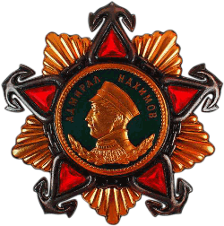
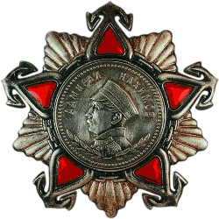
Дата учреждения:
3 марта 1944 года
Первое награждение: 16 мая 1944 года
Количество награждений:
более 500
ОРДЕН НАХИМОВА
I степени
ОРДЕН НАХИМОВА
II степени
Орден Нахимова выдавался «за выдающиеся успехи в разработке, проведении и обеспечении морских операций, в результате которых была отражена наступательная операция противника или обеспечены активные операции флота, нанесен противнику значительный урон и сохранены свои основные силы; за успешную оборонительную операцию, в результате которой противник был разгромлен; за хорошо проведенную противодесантную операцию, нанесшую врагу большие потери; за умелые действия по обороне от противника своих баз и коммуникаций, приведшие к уничтожению значительных сил врага и срыву его наступательной операции».

Slide 14
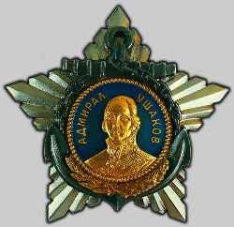
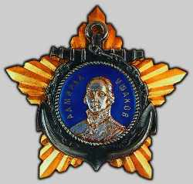
Дата учреждения:
3 марта 1944 года
Первое награждение:
16 мая 1944 года
Количество награждений:
Ордена Ушакова I степени 22
Ордена Ушакова II степени 14
ОРДЕН УШАКОВА
I степени
ОРДЕН УШАКОВА
II степени
Орден Ушакова является высшим по отношению к ордену Нахимова. Орден Ушакова мог быть выдан за активную успешную операцию, в результате чего достигнута победа над численно превосходящим противником. Это могло быть морское сражение, в результате которого уничтожены значительные силы врага; успешная десантная операция, приведшая к уничтожению береговых баз и укреплений противника; смелые действия на морских коммуникациях фашистов, в результате которых потоплены ценные боевые корабли и транспорты противника.

Slide 15
ОРДЕНА В МОЕЙ СЕМЬЕ.
В моей семье всю войну прошли:
прапрадедушка Сильвестров Виктор Михайлович 1901 г.р. подполковник
прапрадедушка Трощин Алексей Яковлевич 1912 г.р.
прапрабабушка Ковалева Ксения Яковлевна 1918 г.р. ст. лейтенант медслужбы

Slide 16

Трощин Алексей Яковлевич
Год рождения: __.__.1912
Место рождения: Украинская ССР, Киевская обл.,
Переяслав-Хмельницкий р-н, с. Хотьки
№ наградного документа: 179
дата наградного документа: 06.11.1985
№ записи: 1521096319
Орден Отечественной войны I степени

Slide 17

Ковалева Ксения Яковлевна
Звание: ст. лейтенант медслужбы
место рождения: Смоленская обл., г. Смоленск
в РККА с 07.1941 года
Место призыва: Смоленский ГВК, Смоленская обл., г. Смоленск
Орден Отечественной войны II степени
№ наградного документа: 89
дата наградного документа: 06.04.1985
№ записи: 1523217990

Slide 18
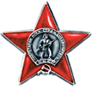
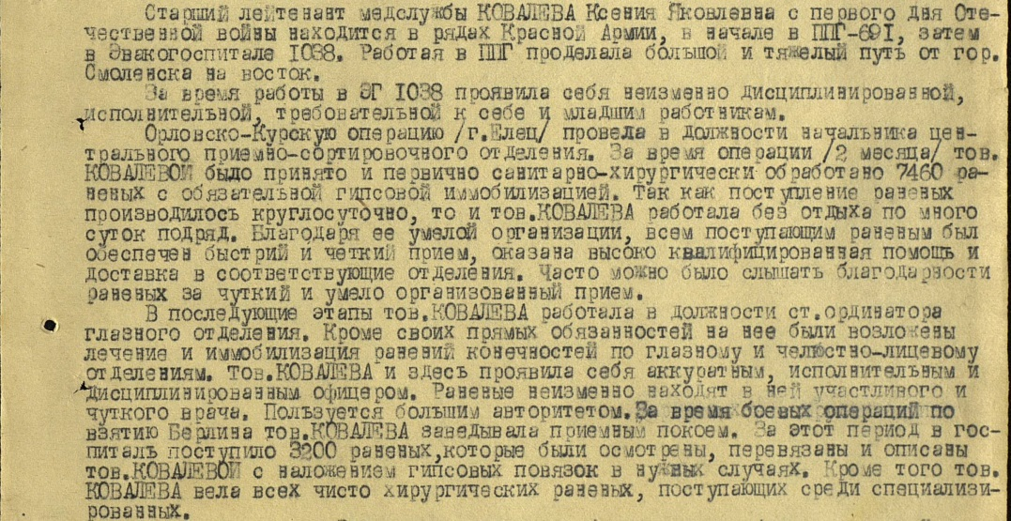
Орден Красной Звезды
№ записи: 44805134

Slide 19
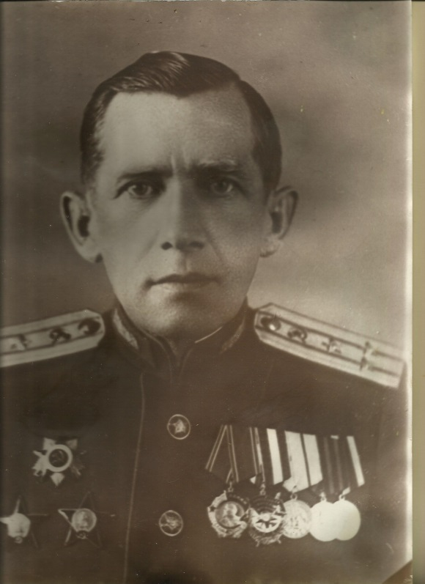
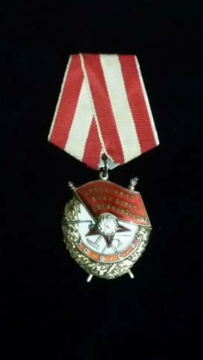
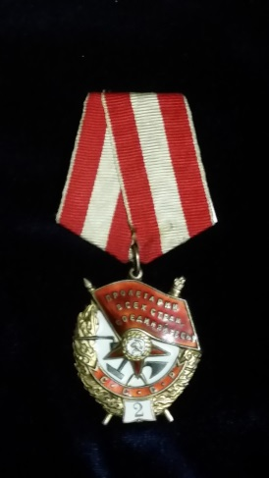
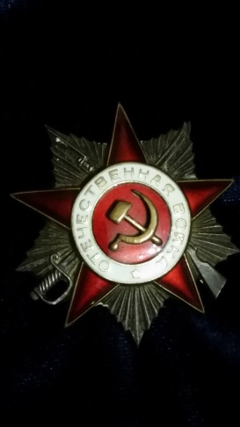
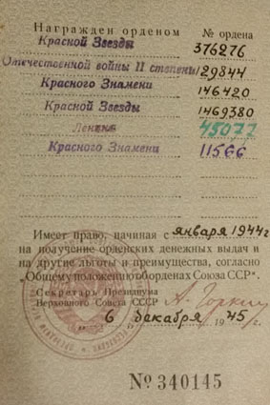
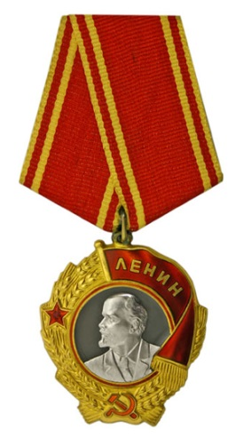
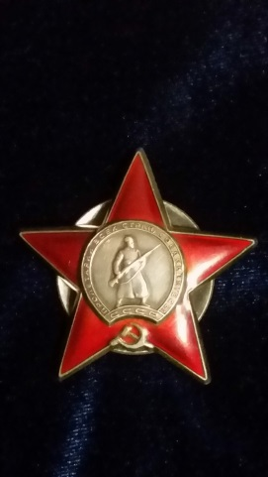
Сильвестров Виктор Михайлович

Slide 20
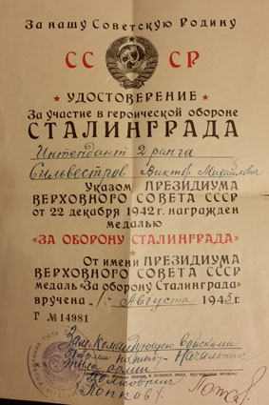
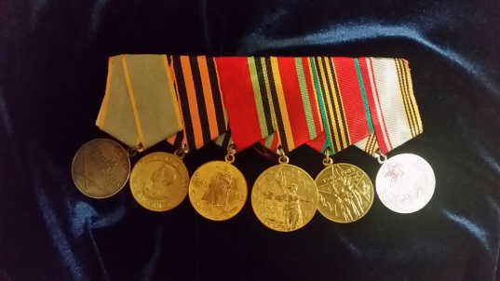
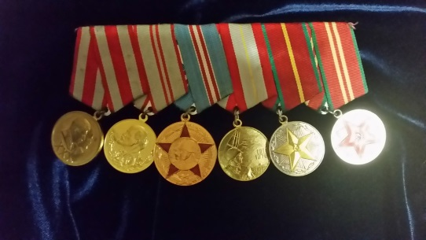
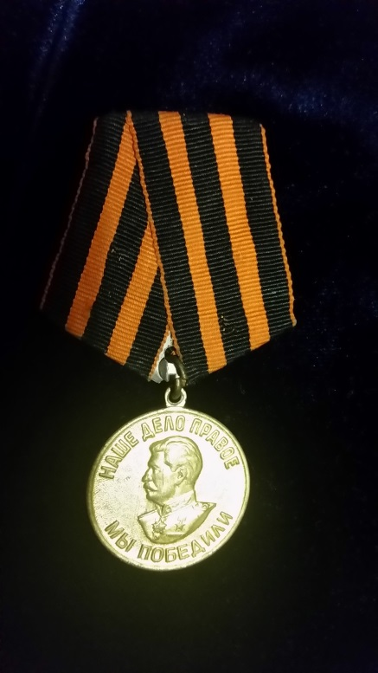
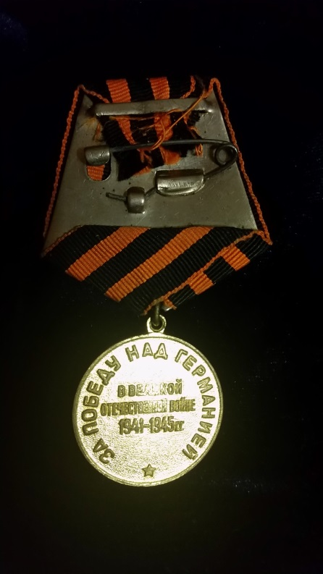
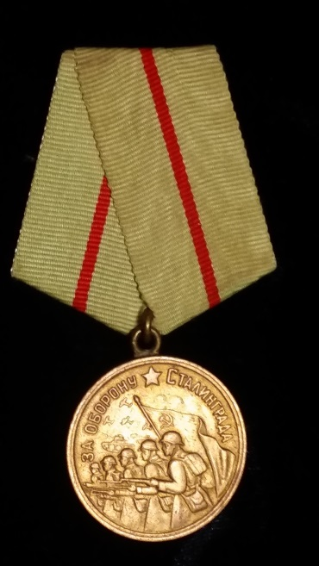

Slide 21


Slide 22

70 ЛЕТ
ПОБЕДЫ

